Slide 1

NPS Preditivo — Tech Challenge Fase 1
E-commerce: da operação à experiência do cliente
FIAP – Raphael Reis – 01.05.2026

Slide 2
Contexto do problema
E-commerce em crescimento: mais pedidos, entregas e interações.
NPS varia muito entre clientes — e a pesquisa só vem no fim da jornada.
Consequência: a empresa reage tarde; queremos antecipar problemas.

Slide 3
Perguntas que orientam a análise
Quais fatores operacionais mais explicam o NPS?
Onde estão os detratores e qual o “ponto de ruptura” da experiência?
(Complemento) Qual pedido tem maior risco de NPS baixo antes da pesquisa?

Slide 4
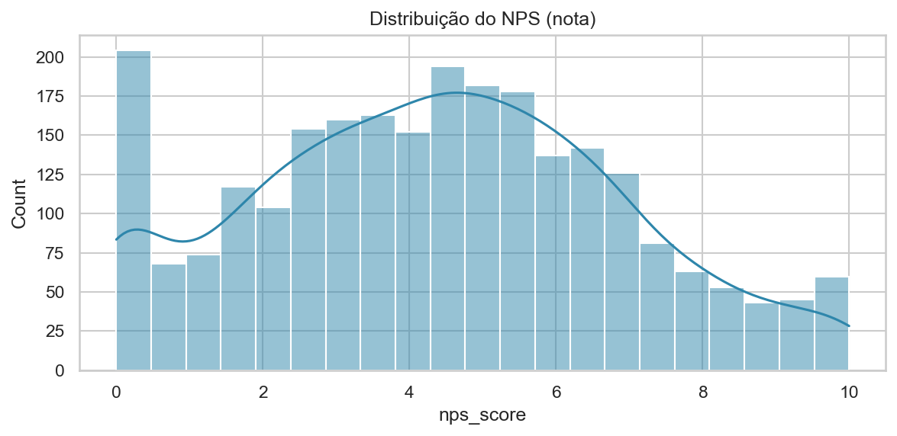
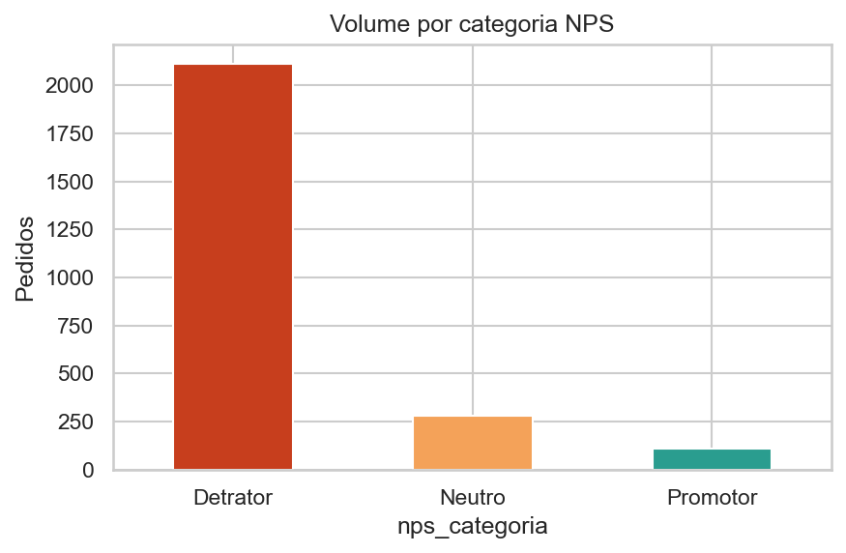
Principais insights da EDA
Base com ~2.500 pedidos:
NPS médio baixo;
Predominância de detratores na escala de 0 a 10.
NPS Médio = 4,38
Categoria | Quantidade
Detratores | 2109
Neutros | 281
Promotores | 110

Slide 5
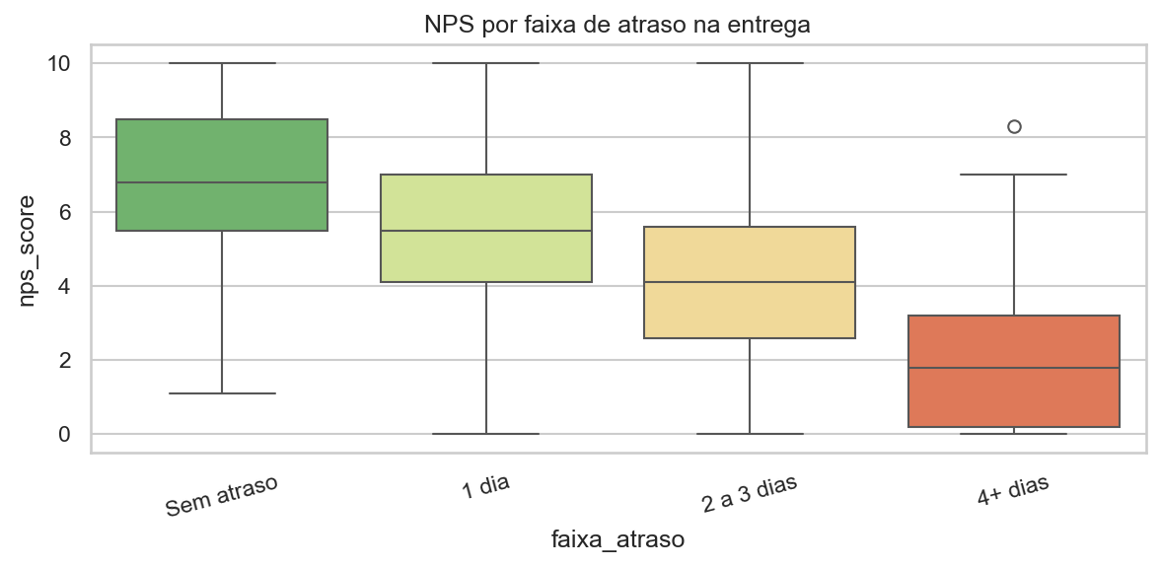
Principais insights da EDA
Atraso na entrega:
Quando não há atraso, a nota média é muito maior;
Com 4+ dias de atraso, a nota despenca.

Slide 6
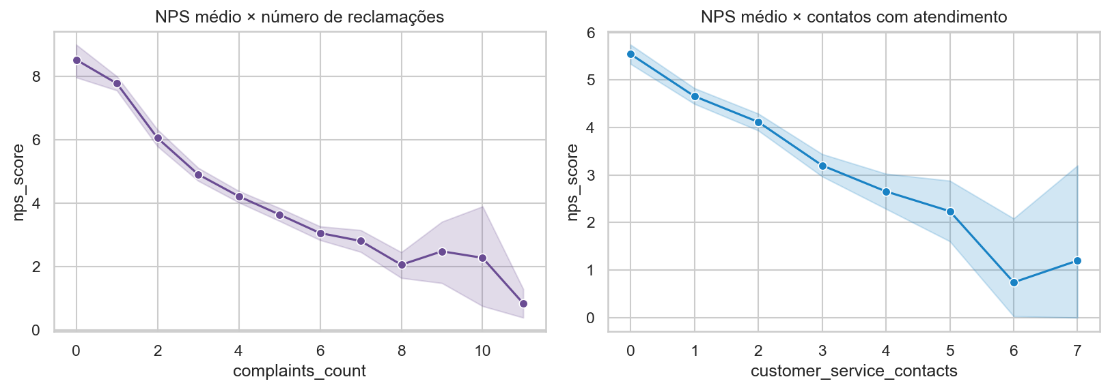
Principais insights da EDA
Reclamações e contatos com atendimento acompanham queda forte do NPS.

Slide 7
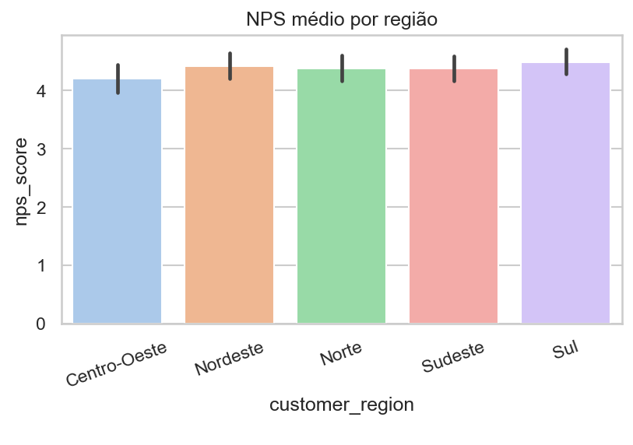
Principais insights da EDA
Regiões:
Pouca diferença entre regiões.
O gargalo está mais ligada a execução de modo geral, não localizado em regiões.

Slide 8
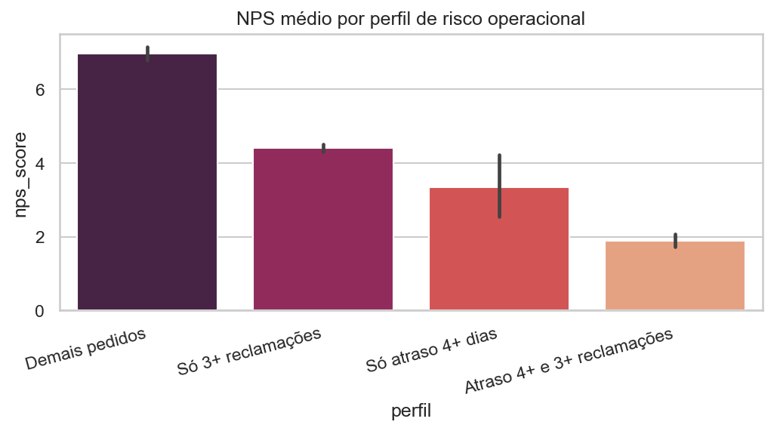
Principais insights da EDA
Onde a experiência quebra:
A combinação de mais de 3 reclamações e mais de 4 dias de atraso mostra claramente o impacto no NPS.

Slide 9
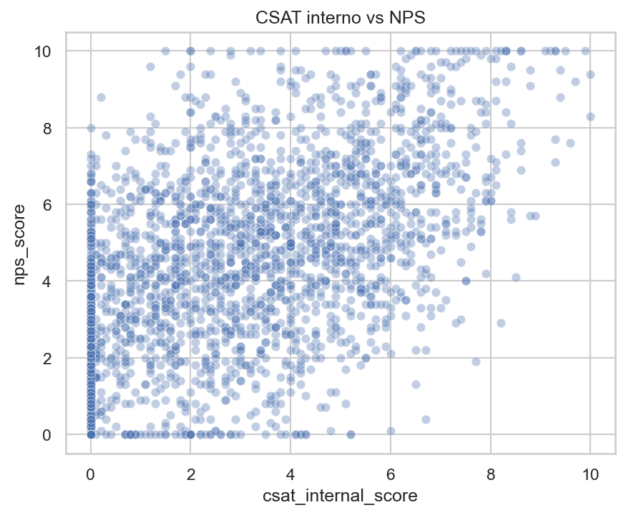
Fatores que mais impactam a satisfação
CSAT interno acompanha o NPS — bom alinhamento de indicadores, mas grande dispersão:
Os dois indicadores caminham juntos na maior parte dos casos, mas não são a mesma coisa — por isso precisamos dos dois e de um melhor entendimento da operação.

Slide 10
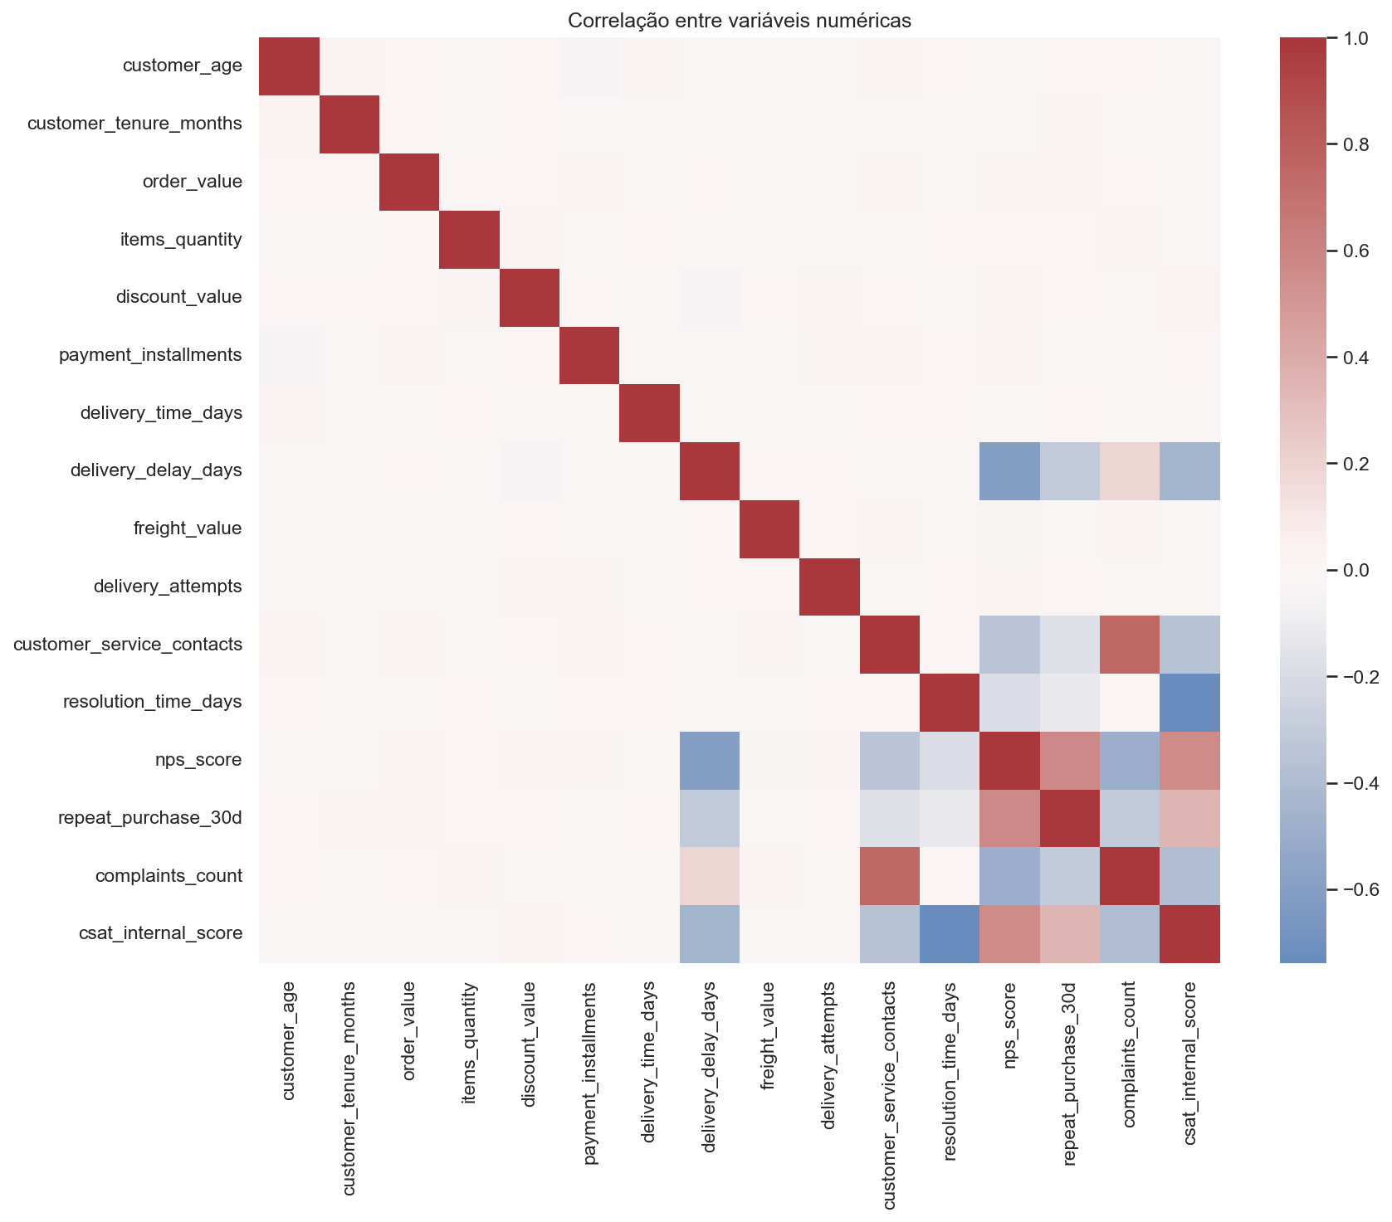
Fatores que mais impactam a satisfação
Resumo analítico: Principais variáveis negativas:
Dias para entrega
Contatos com o serviço ao cliente
Dias para resolução.
Contagem de reclamações.
Diversas variáveis não tiveram influência em NPS e CSAT.

Slide 11
Recomendações práticas
Plano de ação para atraso ≥ 4 dias: comunicação proativa + compensação.
Priorizar root-cause de reclamações:
Embalagem.
Transportadora.
Promessa.
Produto
Reduzir necessidade de contato: rastreio claro e expectativa de prazo.
Pilotar fila de risco com score preditivo antes da pesquisa NPS.

Slide 12
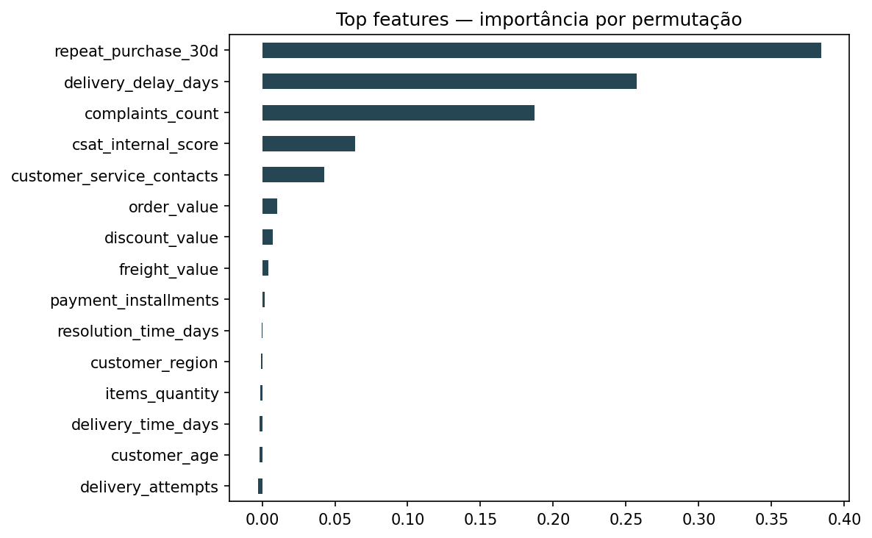
Modelo preditivo
Mapa de prioridades do modelo
Este gráfico mostra o que o modelo usa mais para estimar o NPS: principalmente sinais de problema na jornada (atraso, reclamações) e também variáveis que andam muito juntas com o resultado, como a recompra recente.

Slide 13
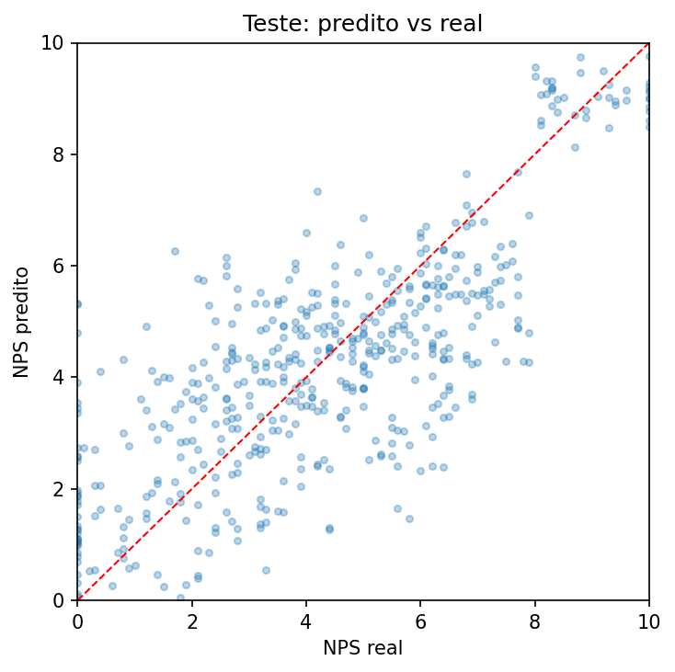
Modelo preditivo
Usa dados de pedido, logística e atendimento para estimar o NPS.
Ajuda a priorizar onde logística e SAC agem antes da pesquisa.
Variáveis mais relevantes: atraso, reclamações e sinais de fricção no atendimento.

Slide 14
Limitações e riscos
Correlação não implica causa: validar com pilotos e experimentos.
Modelo pode mudar com sazonalidade, greves ou mudança de transportadora.
Uso responsável: apoio à decisão, não punição automática de times ou clientes.

Slide 15
Próximos passos
Institucionalizar revisão mensal dos KPIs operacionais:
% de Atrasos
% de Reclamações
NPS mensal com meta
Definir piloto numa região ou categoria e acompanhar NPS real vs. predito.
Alinhar OKRs de logística e SAC às variáveis identificadas nesta análise.

Slide 16
Obrigado!

